Slide 1
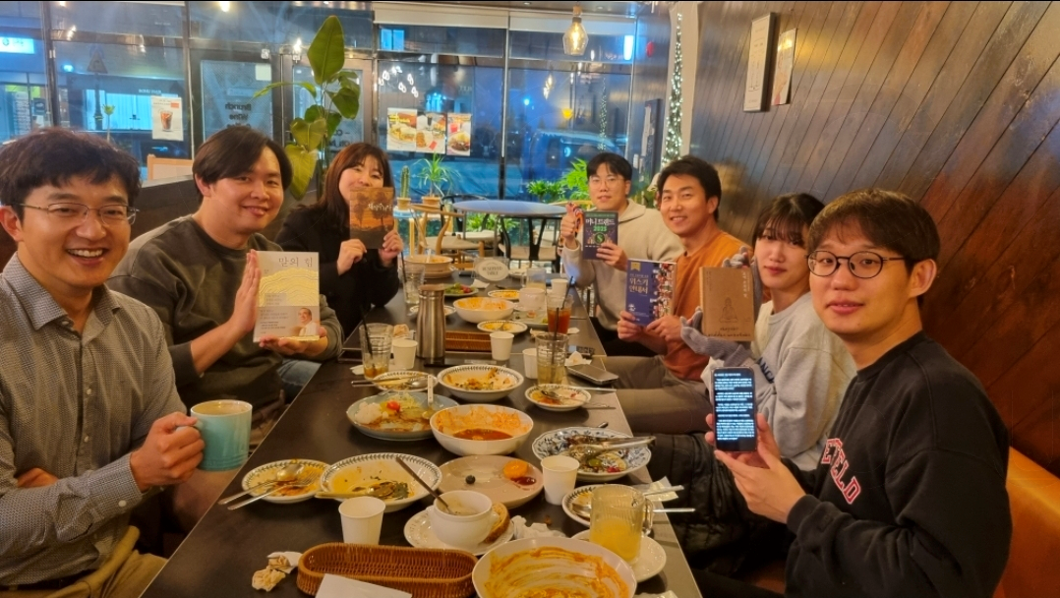
‘25.4Q 리딩퓨처 활동 사진
’25.4Q: 각자선택

Slide 2

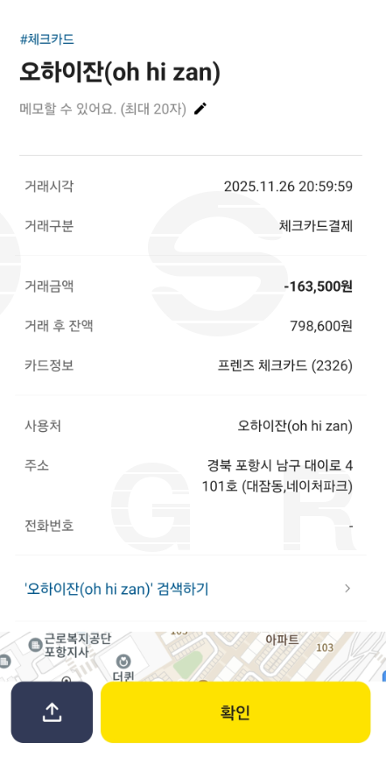
‘25.4Q 리딩퓨처 영수증
사용금액 합계: 210,000원 초과

Slide 3
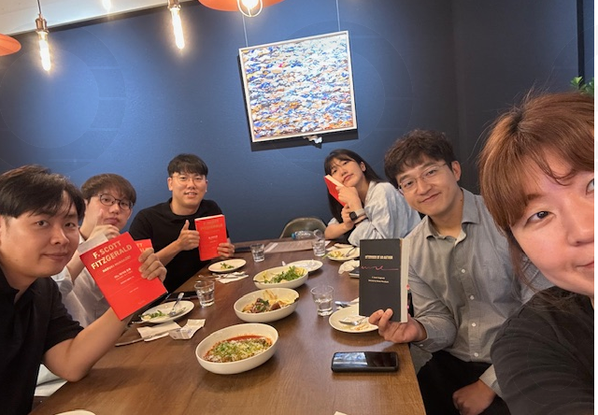
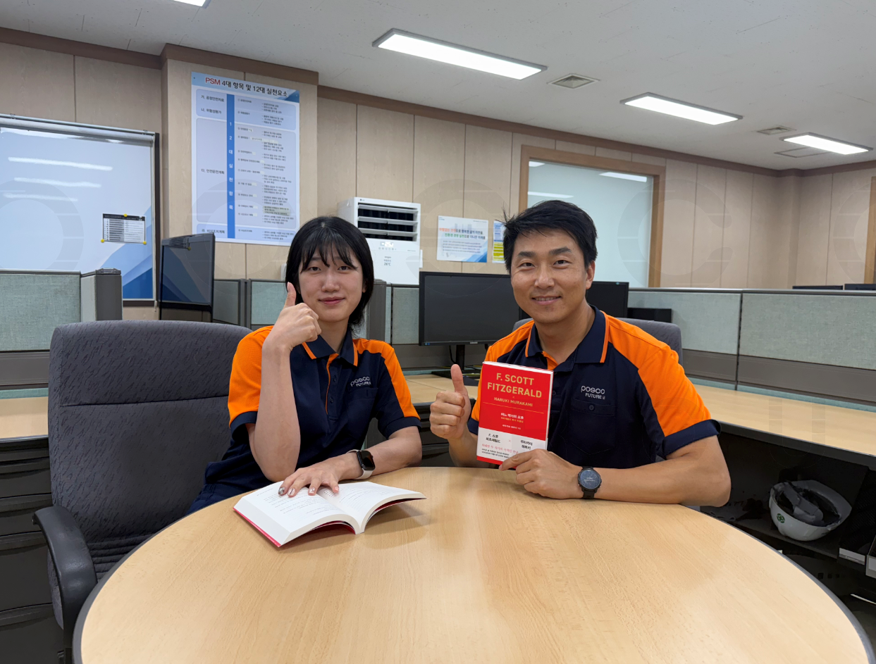
‘25.3Q 리딩퓨처 활동 사진
’25.3Q:어느 작가의 오후

Slide 4
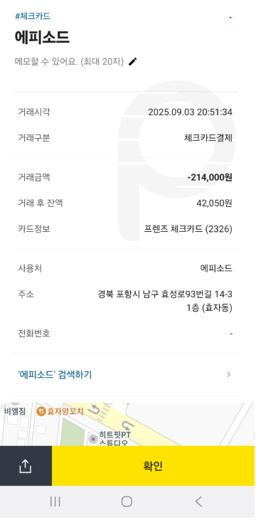
‘25.3Q 리딩퓨처 영수증
사용금액 합계: 180,000원 초과

Slide 5
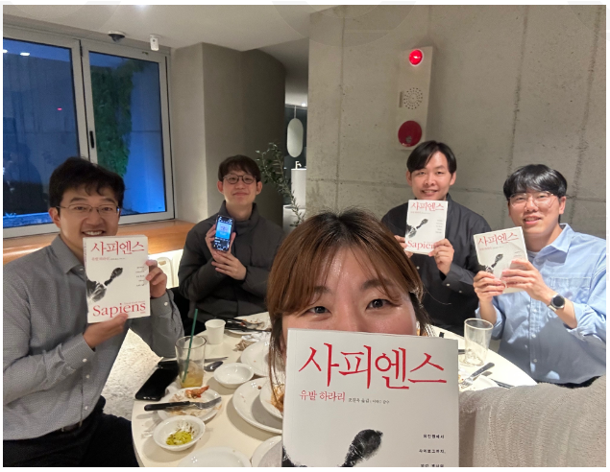
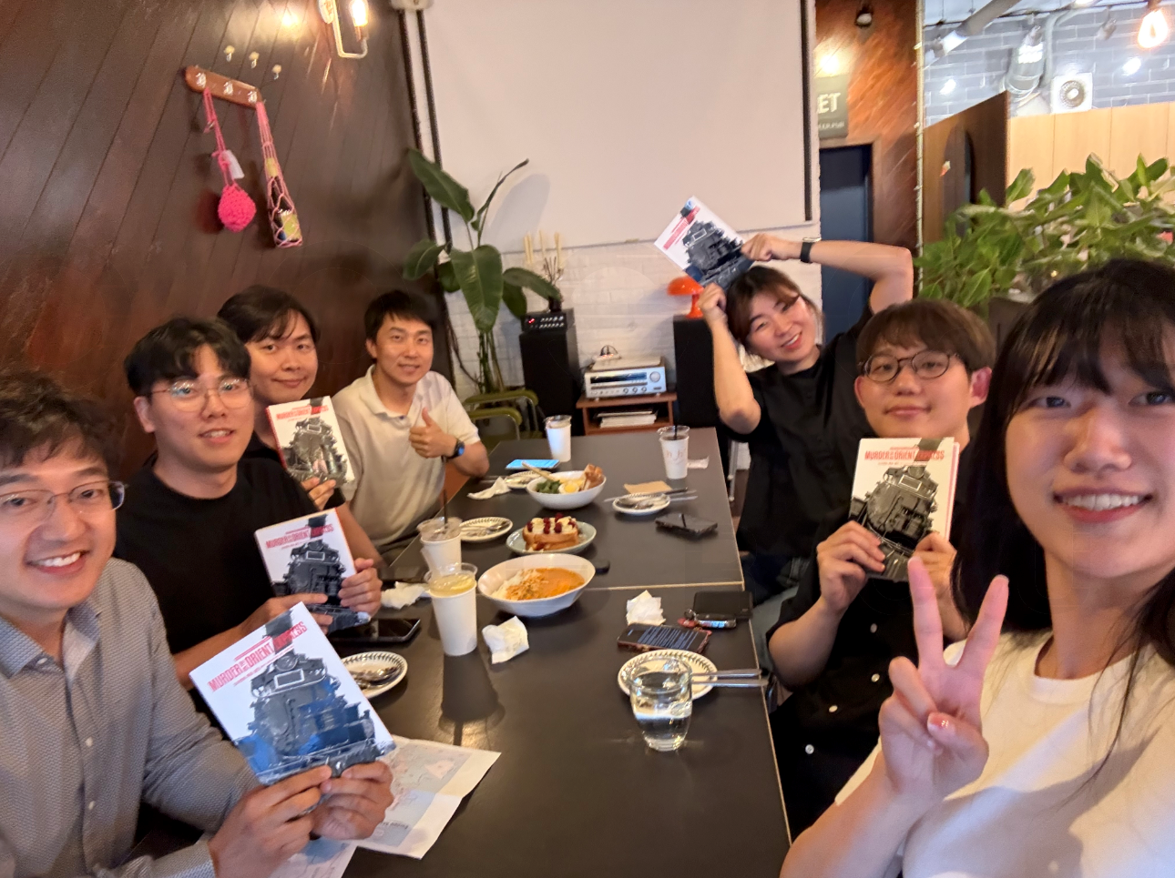
‘25.2Q 리딩퓨처 활동 사진
’25.2Q: 사피엔스, 오리엔트 특급살인

Slide 6
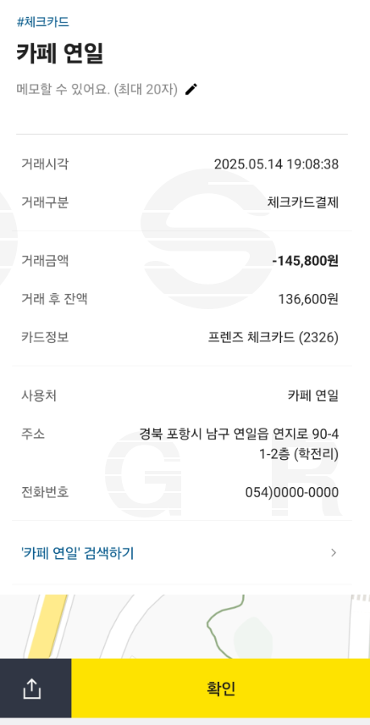
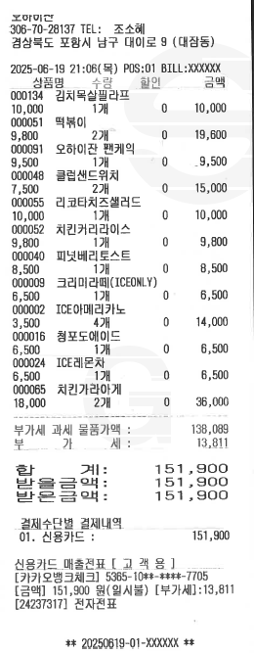
‘25.2Q 리딩퓨처 영수증
사용금액 합계: 210,000원 초과

Slide 7
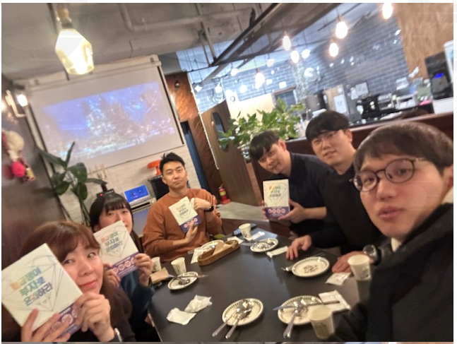
‘25.1Q 리딩퓨처 활동 사진
’25.1Q: 월급쟁이 부자로 은퇴하라 , 물고기는 존재하지 않는다

Slide 8
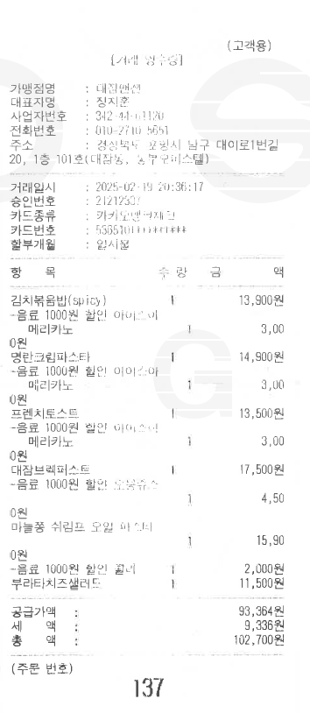
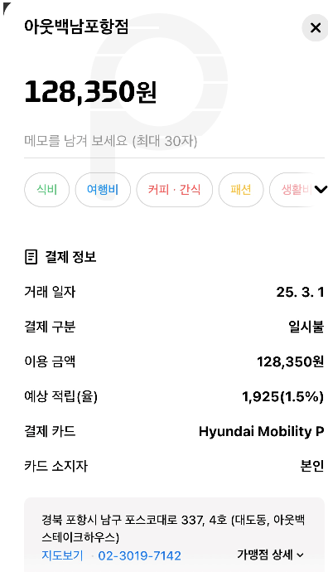
‘25.1Q 리딩퓨처 영수증
사용금액 합계: 180,000원 초과

Slide 9
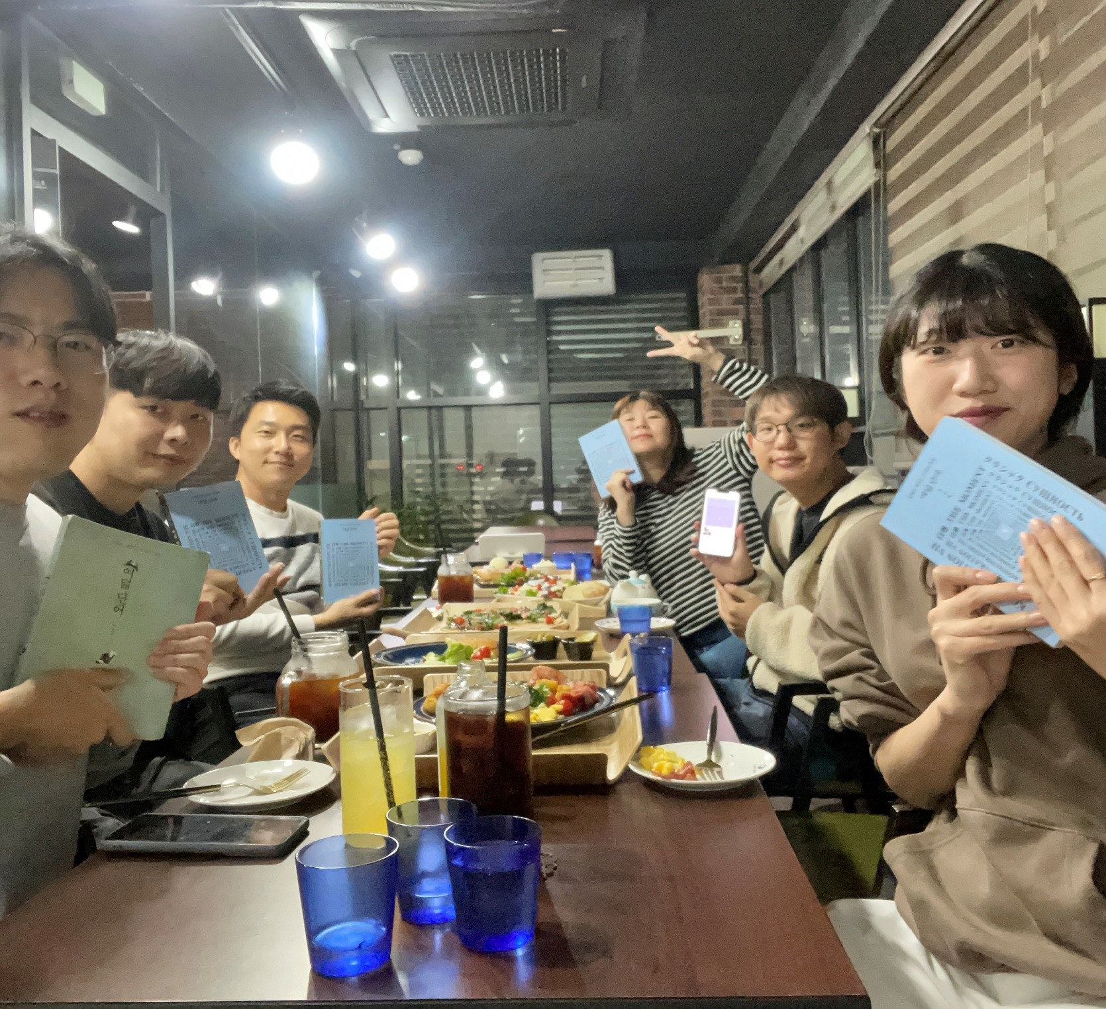
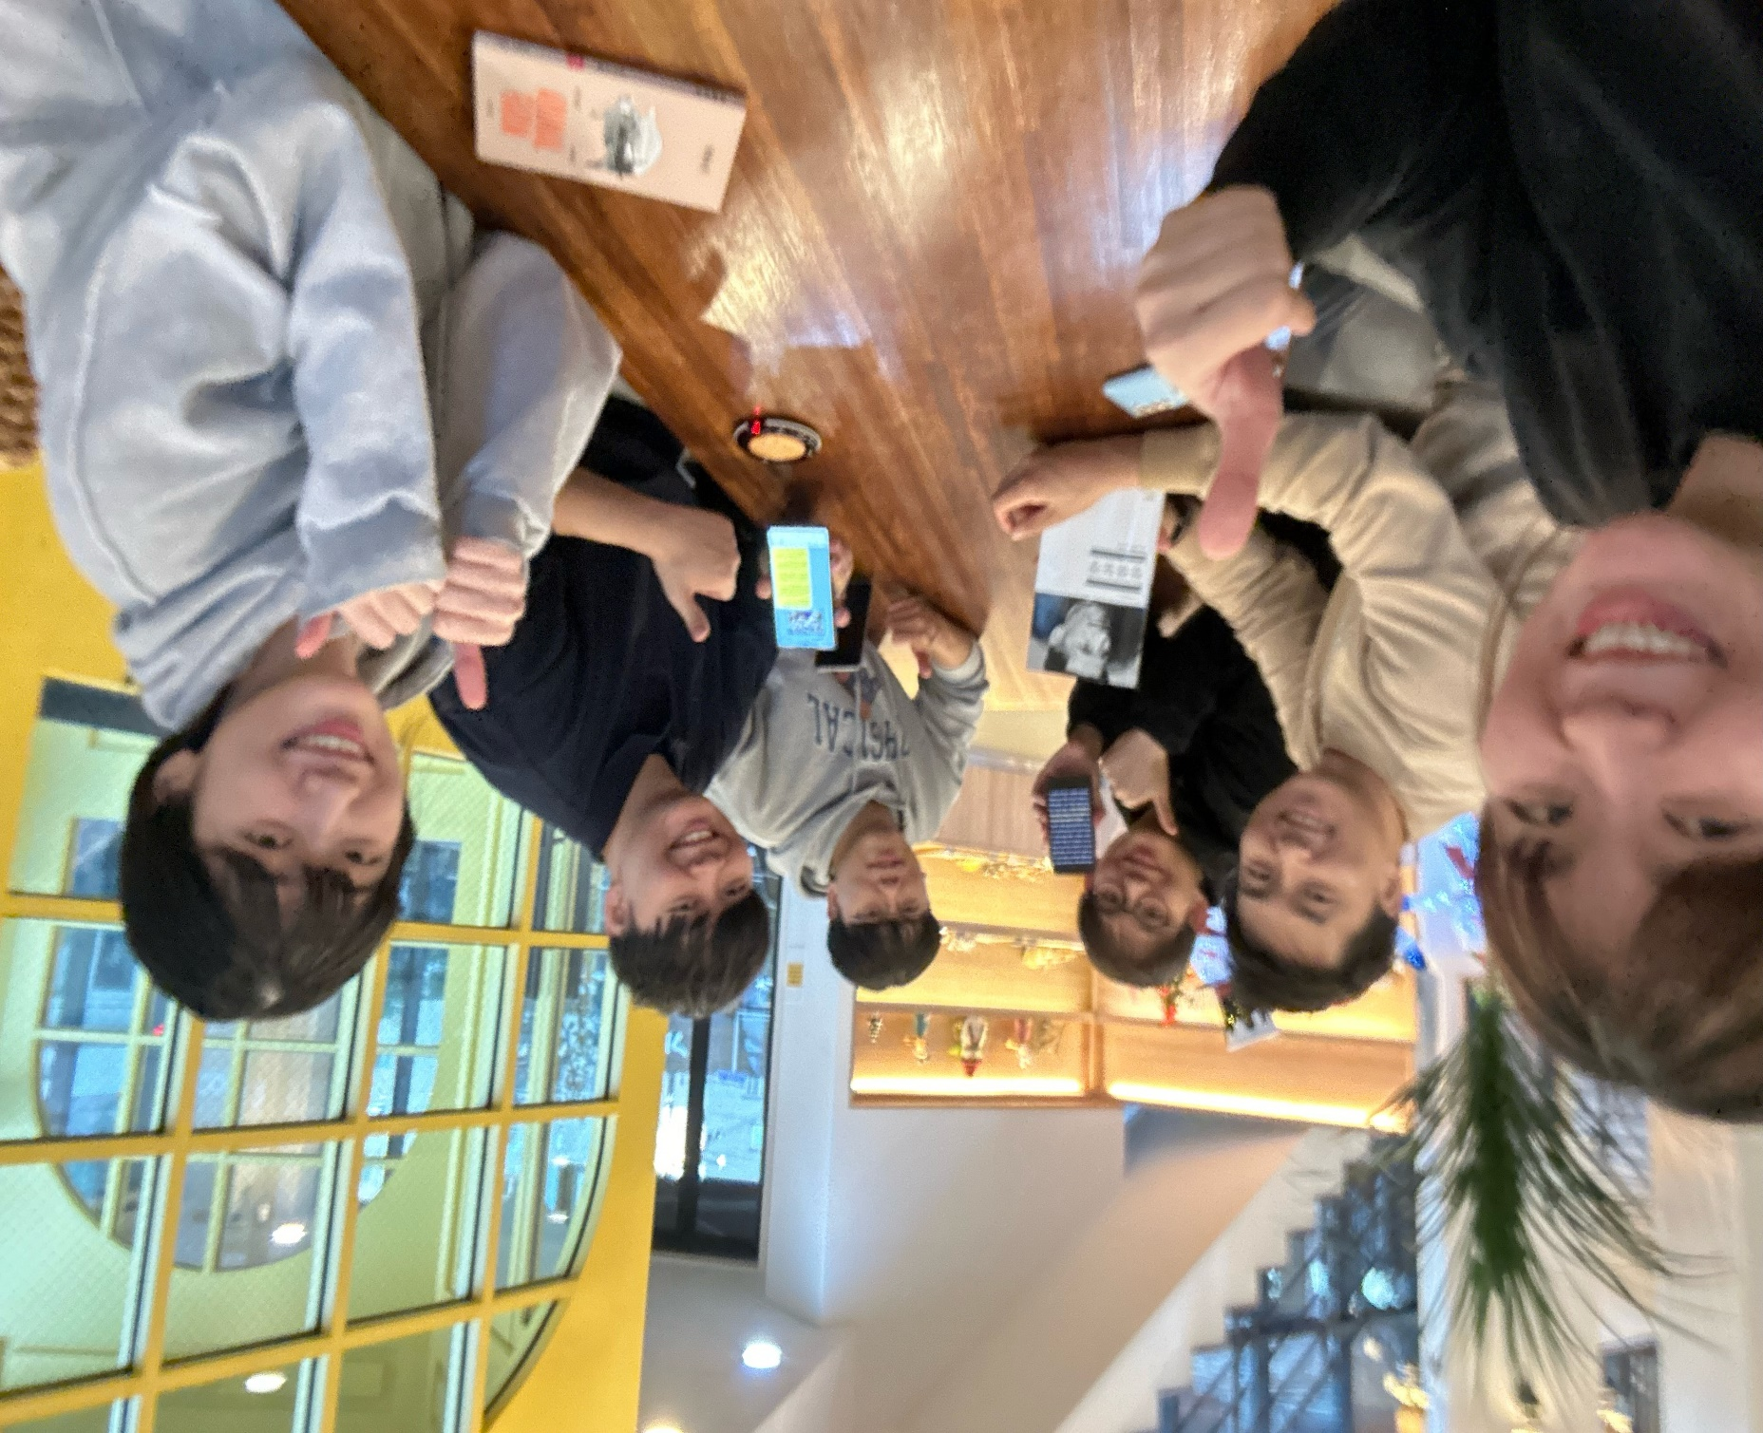
‘24.4Q 리딩퓨처 활동 사진
’24.4Q: 여덟 단어, 동물농장

Slide 10
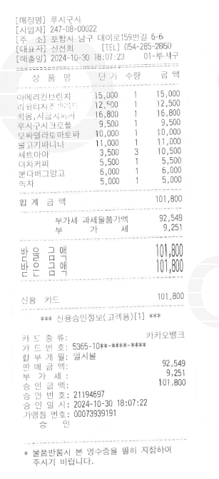
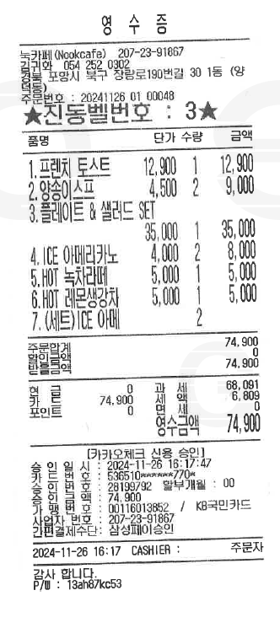
‘24.4Q 리딩퓨처 영수증
사용금액 합계: 176,700원

